Slide 1
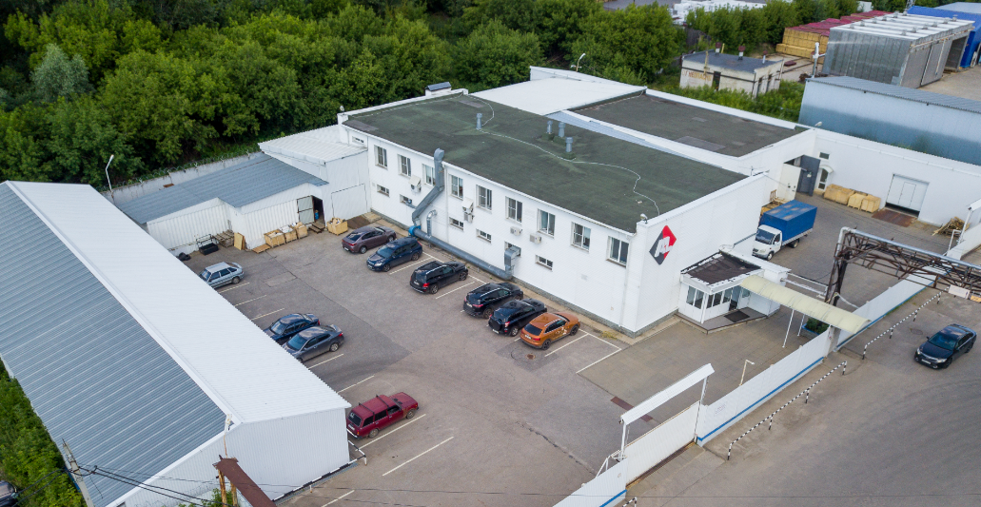
2020 г.

Slide 2
Развитие компании
Компания ООО «Ал Компани» основана в 1998 год у и всегда ориентирована на потребности автопроизводителей
С 1999 года Компания является поставщиком «Группы ГАЗ» литьевых изделий из полимеров и пластмасс
С 2004 года ООО «Ал Компани» поставляет на главный конвейер Группы ГАЗ тормозные шланги (гидравлической и пневматической тормозной системы), вырубные детали из пористой резины, паронита, терморасширяющихся материалов, ламината армирующего и деталей из термопластичных эластомеров изготовленных методом литья под давлением
В 2006 году Компанией освоено новое направление - производство электростеклоподъемников, которые так же поставляются на конвейера «Группы ГАЗ»
В 2019 году немецкая Компания TUV сертифицировала «Ал Компани» по автомобильному стандарту IATF 16949

Slide 3
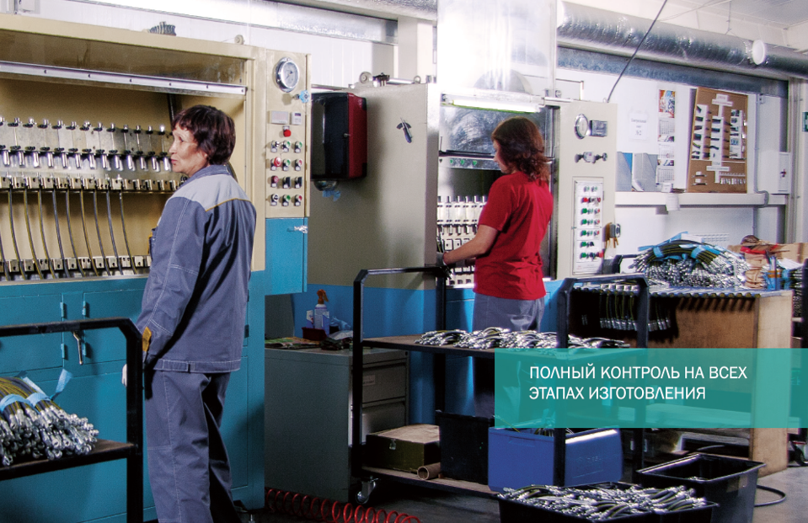
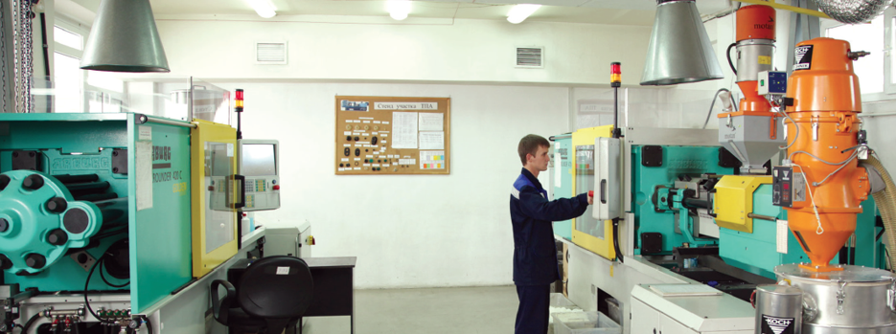
Основные направления деятельности
Производство шлангов гидравлической и пневматической тормозной системы и сцепления
Важным направлением деятельности нашей Компании является производство тормозных шлангов и шлангов сцепления для автомобилей.
Мы используем шланги различных свойств и материалов. Под потребности каждого клиента мы можем изготовить шланг любого давления и применения.
Долгосрочное сотрудничество с ведущими производителями рукавов давления и фитингов позволяют нам находить решения для любых, даже самых непростых задач.
Все шланги производства ООО "Ал Компани" проходят обязательную 100% проверку качества, в соответствии с техническими условиями заказчика и требований международных и российских стандартов.
Собственная лаборатория и высококвалифицированный персонал ОТК позволяют нам гарантировать качество каждого выпускаемого нами изделия.
Литье под давлением полимеров и пластмасс
Нашей Компанией изготавливаются пресс - формы для литья изделий разнообразных сфер использования.
ООО «Ал Компани» обладает уникальной компетенцией – высокопрофессиональный Конструкторско-технологический отдел.
Мы готовы разработать чертежи / 3D модели по Вашему заказу.
Производим литьё изделий в чётком соответствии с разработанной и согласованной конструкторской документации.
Производство изделий осуществляется на собственном высокотехнологичном оборудовании производства Германии.

Slide 4
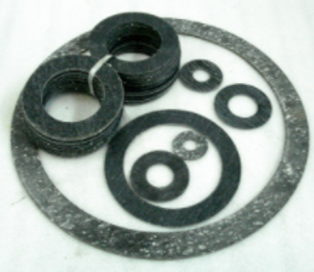
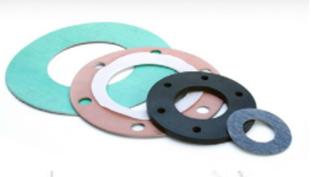
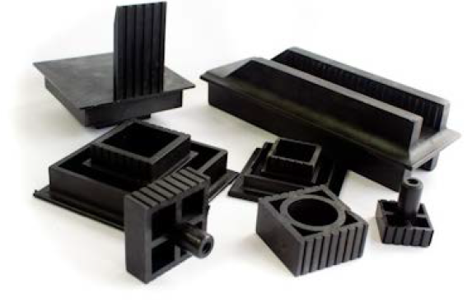
Основные направления деятельности
Производство вырубных изделий
На нашем производстве для вырубных операций применяются материалы различных толщин и свойств:
Паронит (используются для производства прокладок моторов и трансмиссии),
Резина ТМКЩ (используются для производства прокладок и уплотнителей кузова),
Резина пористая озоностойкая (используются для производства прокладок и уплотнителей кузова),
Резина пористая маслобензостойкая (используются для производства прокладок и уплотнителей кузова),
Фибра, электрокартон (применяется для изделий электротехнического и механического назначения),
Мембранное полотно (применяется в составе узлов тормозной системы),
Терморасширяющиеся масса (применяется в качестве демпферов и для гашения колебаний в кузове автомобилей),
Ламинат (служит для местного усиления металлических деталей кузова автомобилей),
Виброизоляция (для гашения вибраций в кузове автомобилей),
Шумоизоляция (для шумоизоляции кузова автомобиля).
Все входящие материалы проходят 100 % проверку качества. Так же мы можем проработать иные материалы по требованию заказчика.
Прокладки и уплотнители нашего производства используются ведущими российскими автопроизводителями.
Вся выпускаемая продукция проходит обязательный контроль качества, что подтверждается паспортами качества и сертификатами.
Производство стеклоподъемников
Являемся производителями и поставщиками стеклоподъёмников для автомобилей:
Газель Бизнес,
Соболь,
Валдай
Газель NEXT
Активно развиваем данное направление!

Slide 5
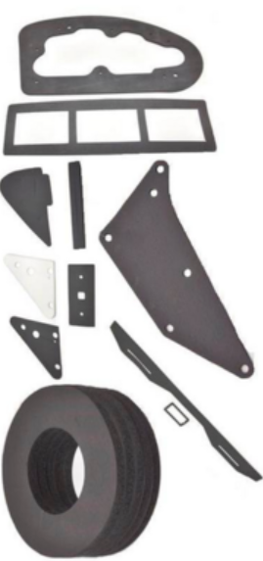
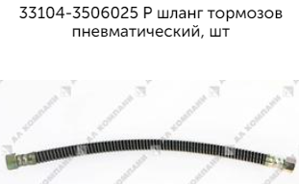
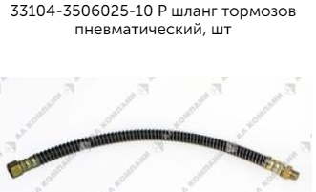
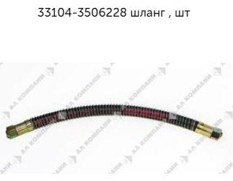
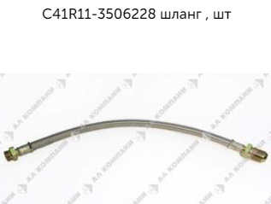
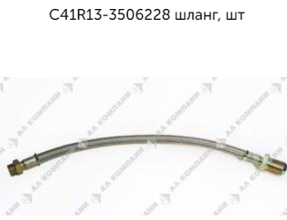
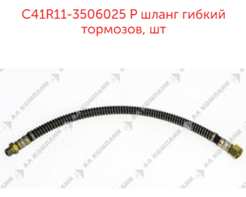
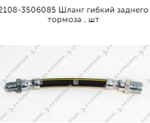
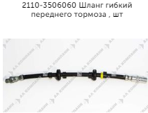
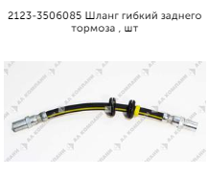
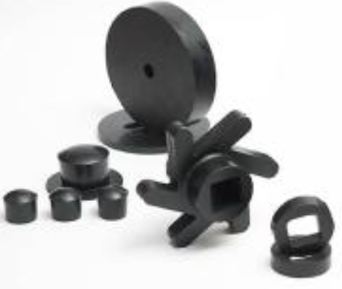
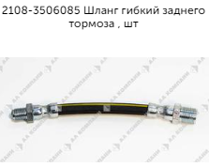
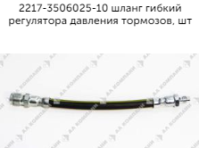
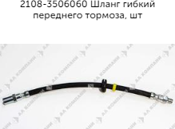
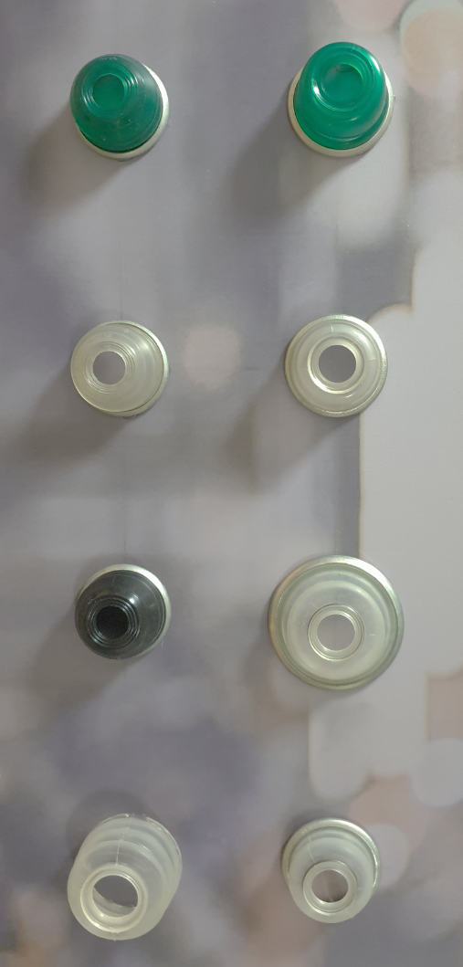
Номенклатура собственного производства
(более 500 наименований)
Производство шлангов гидравлической и пневматической тормозной системы и сцепления
Производство вырубных деталей
Литье под давлением полимеров и пластмасс

Slide 6
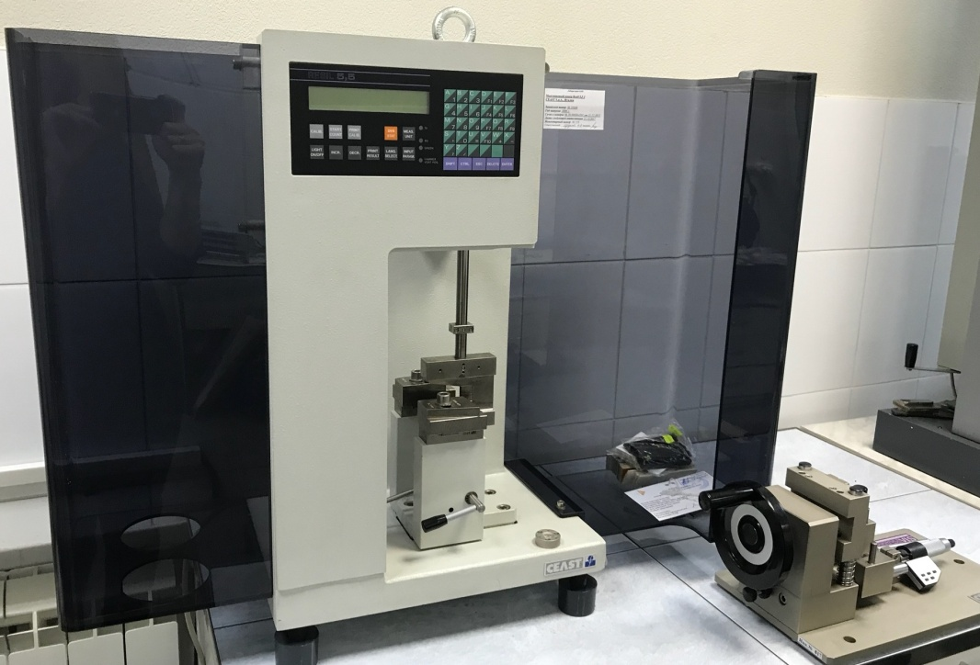
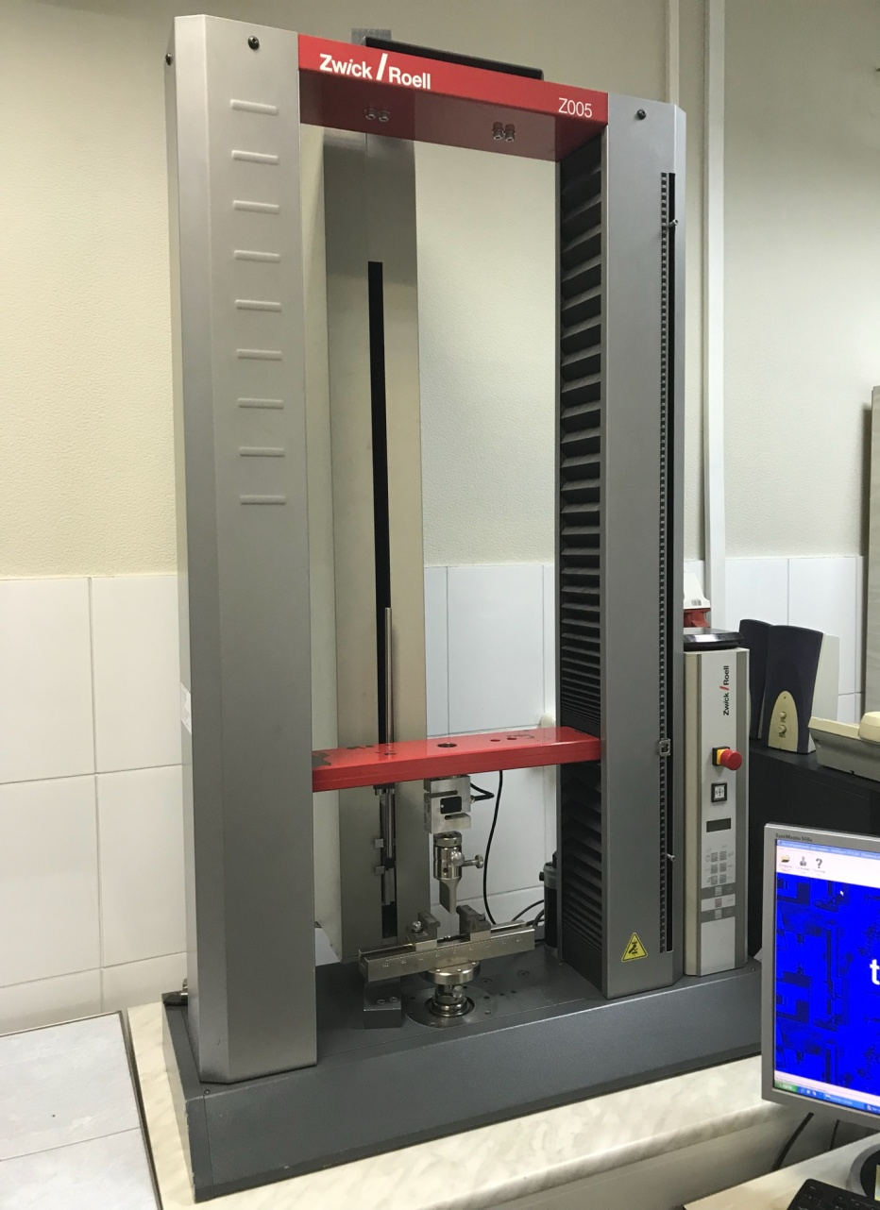
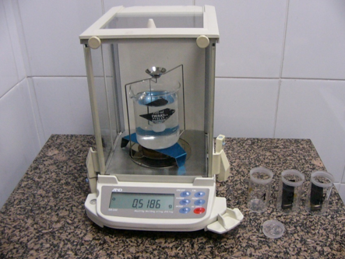
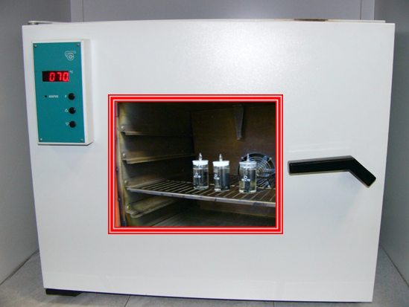
Лабораторные испытания
Компания ООО «Ал Компани» обладает собственной лабораторией и проводит весь перечень необходимых испытаний согласно требованиям заказчика.
Кроме того, мы оказываем услуги по лабораторным испытаниям нашим партнерам («Группе ГАЗ» и поставщикам других конвейеров).
Качество выпускаемой продукции обеспечивается использованием современного оборудования и системе СМК отвечающей стандарту IATF 16949.

Slide 7
Наши постоянные партнеры

Slide 8
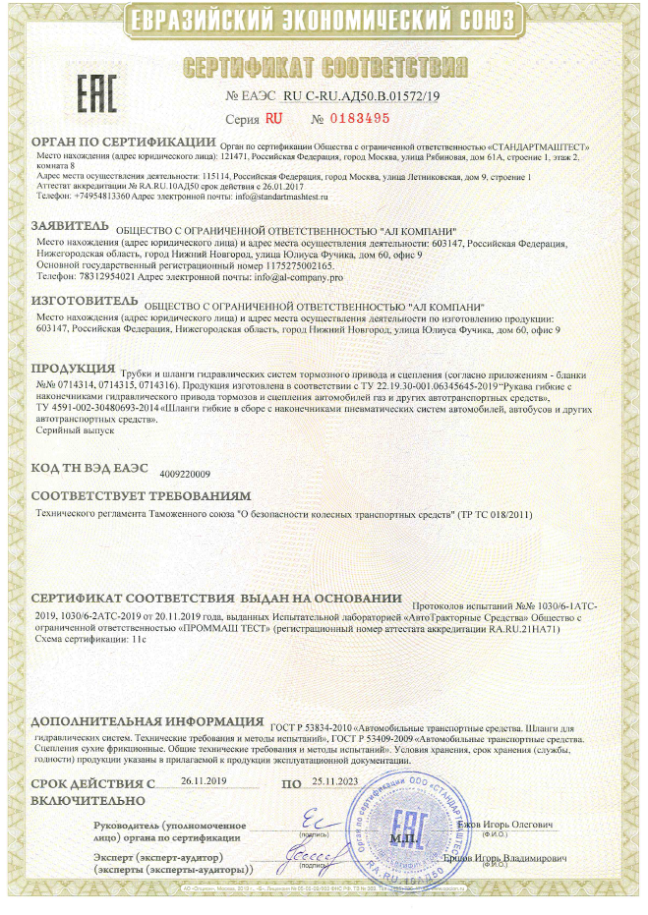
Наш товарный знак и сертификаты

Slide 9
Контактная информация:
Общество с ограниченной ответственностью «Ал Компани»
ИНН 5256160080
Адрес : г.Нижний Новгород, улица Юлиуса Фучика, дом 60
Тел./факс : (831) 295-40-21
E-mail: info@al-company.pro
Сайт : www.al-company.pro

